Slide 1
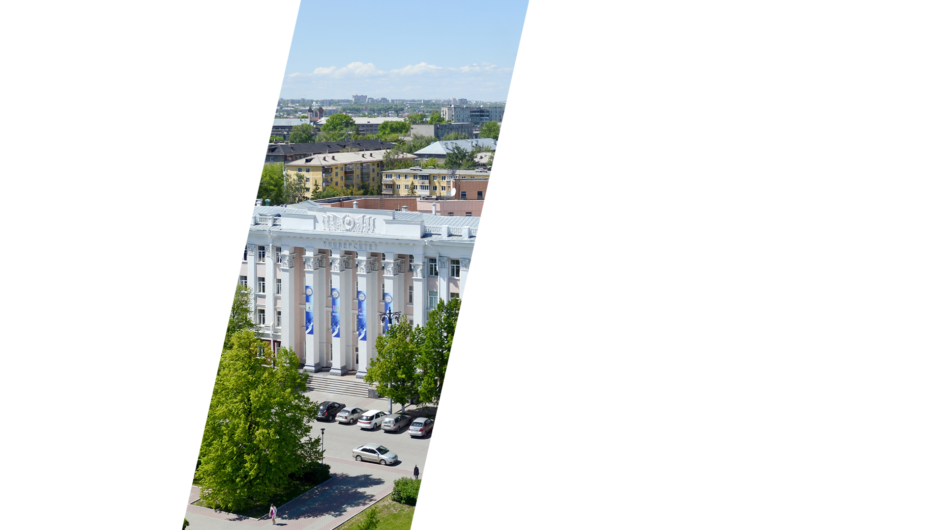
Отчет о реализации мероприятия Программы:
Курсы повышения квалификации
в сфере межнациональных
отношений для молодежных
лидеров НПО и специалистов
в сфере молодежной
политики Азиатского региона
Программа развития
деятельности студенческих
объединений на 2016 год
«Международное
молодежное
сотрудничество –
приоритет деятельности
студенческих
объединений Алтайского
государственного
университета»
Руководитель мероприятия: Наталья Браун
Куратор мероприятия: Антон Целевич

Slide 2
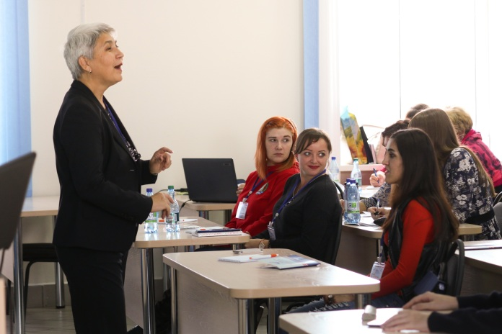
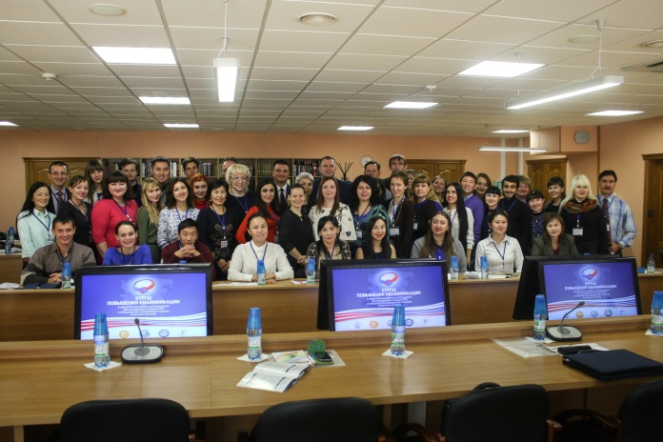
С 6 по 11 июня и с 17 по 21 октября 2016 года
на площадке Алтайского государственного университета
в целях повышения уровня теоретических знаний и совершенствования практических навыков и умений по организации деятельности в сфере межнациональных отношений были проведены Курсы повышения квалификации в сфере межнациональных отношений для молодежных лидеров неправительственных организаций и специалистов в сфере молодежной политики Азиатского региона

Slide 3
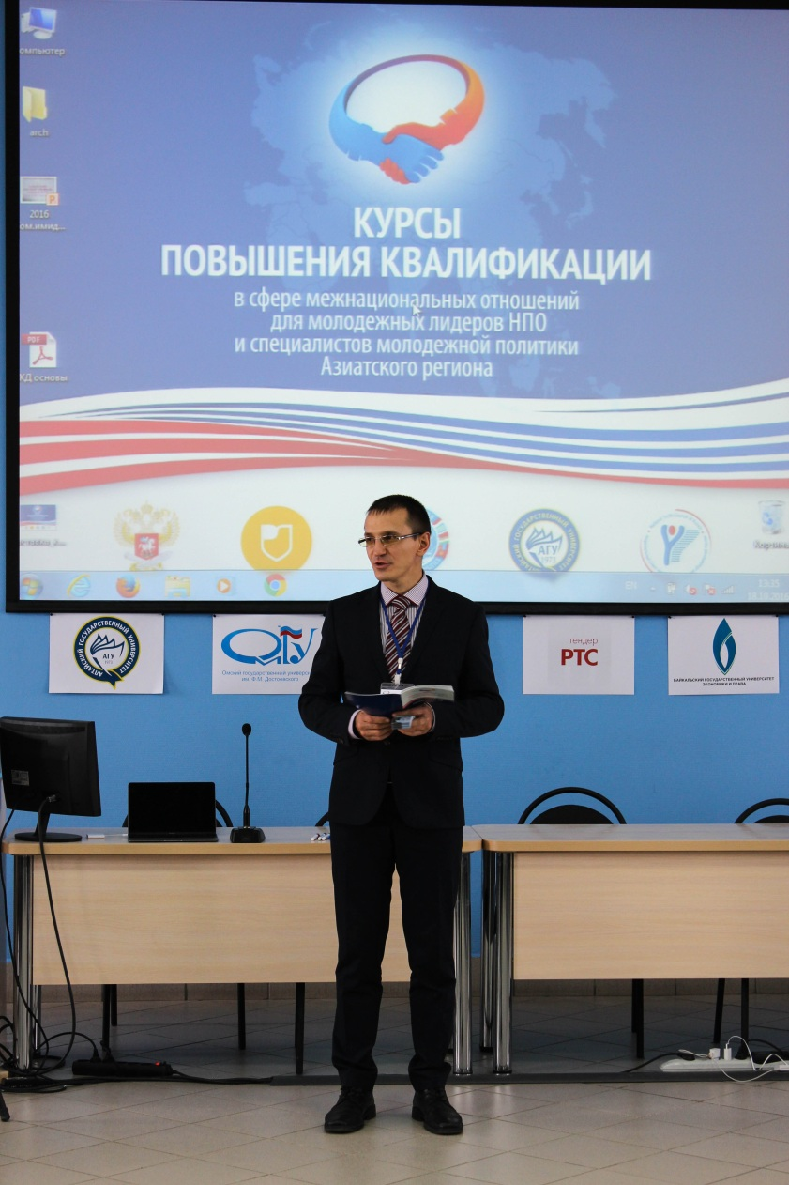
Курсы были организованы по инициативе Национального совета молодежных и детских объединений России в рамках Программы развития деятельности студенческих объединений Алтайского государственного университета в 2016 году
при поддержке Министерства образования и науки Российской Федерации, Федерального агентства по делам молодежи, Ассоциации азиатских университетов, Российского союза студенческих организаций
Прием заявок осуществлялся
в электронной форме на площадке интерактивной системы организации молодежных научных и общественно значимых мероприятий «Портал Ломоносов»

Slide 4
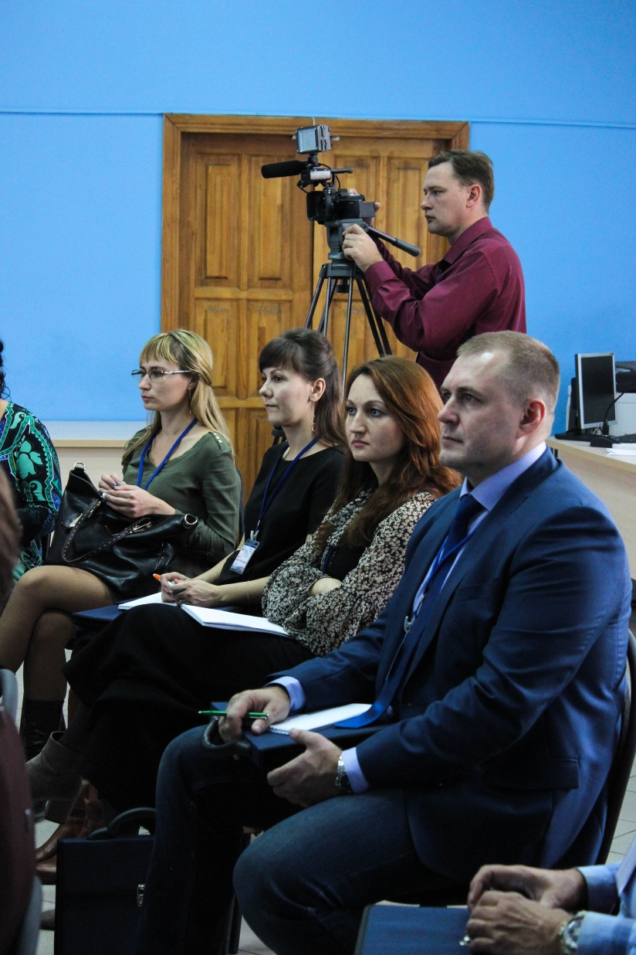
На участие в первой части Курсов было подано 108 заявок
из 69 образовательных учреждений и общественных организаций России: https://lomonosov-msu.ru/rus/ event/3652/. По решению оргкомитета было отобрано 50 участников из Ангарска, Артема, Барнаула, Барабинска, Владимира, Горно-Алтайска, Екатеринбурга, Ижевска, Казани, Калининграда, Кемерово, Кирова, Краснодара, Красноярска, Курска, Махачкалы, Москвы, Назрани, Новосибирска, Омска, Орла, Пензы, Самары, Санкт-Петербурга, Тогучина, Тольятти, Тюмени, Улан-Удэ, Ульяновска, Уфы, Челябинска, Читы и Ярославля, Талдыкорган (Казахстан)
На участие во второй части было подано 70 заявок: http://lomonosov-msu.ru/rus/event/3840/. По решению оргкомитета было отобраны 64 из них, приняли участие
57 человек из Барнаула, Бийска, Братска, Горно-Алтайска, Казани, Краснодара, Нефтеюганска, Новосибирска, Омска, Семея (Казахстан)

Slide 5
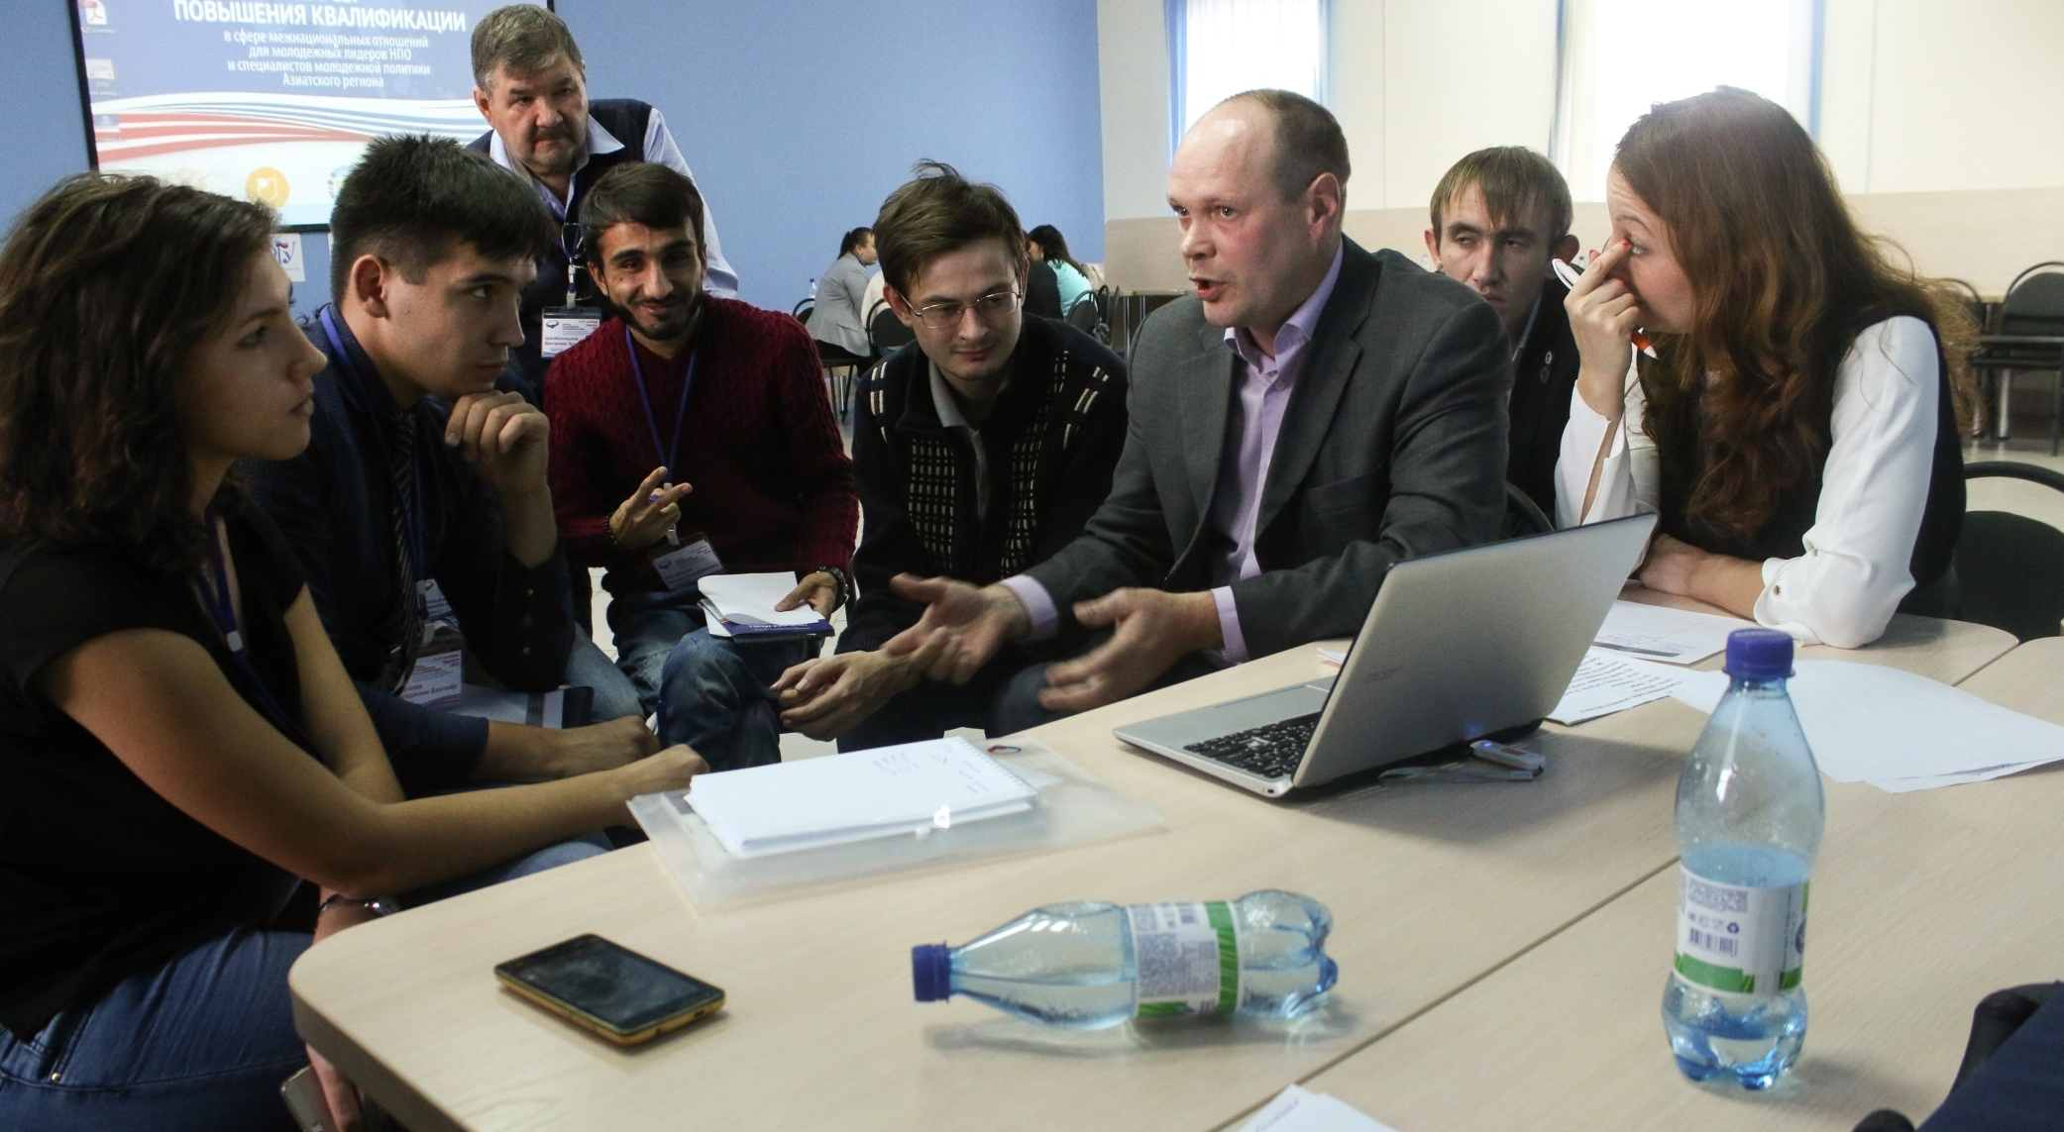
Многие участники на момент проведения курсов уже являлись авторами и организаторами значимых молодежных мероприятий в сфере межнационального взаимодействия молодежи, поэтому могли делиться опытом с другими участниками, предметно общаться
с экспертами, осваивать сложные части программы

Slide 6
Экспертами и спикерами курсов выступили:
д.ю.н., профессор, заведующий кафедрой теории и истории государства и права АлтГУ Антон Александрович Васильев (Барнаул);
к.г.н., доцент географического факультета АлтГУ Алексей Алексеевич Еремин (Барнаул);
д.ф.н., профессор, заведующий кафедрой теории и практики журналистики АлтГУ Елена Васильевна Лукашевич (Барнаул);
д.иск., профессор, декан факультета искусств АлтГУ Лариса Ивановна Нехвядович (Барнаул);
заместитель председателя Национального совета молодежных и детских объединений России, национальных координатор кампании Совета Европы по борьбе с языком ненависти в Интернете «Движение против ненависти» в России Ольга Васильевна Попова (Москва);
тренер Пула тренеров Совета Европы, тренер Европейского молодежного Форума, член Правления Национального Совета молодежных и детских объединений России Ксения Сергеевна Федорова (Москва);
тренер по личной эффективности и креативности, мультипликатор по образованию в области прав человека, блоггер, доверенное лицо президента РФ Анна Николаевна Фельдман (Москва)

Slide 7
В течение 5 рабочих дней для участников были организованы лекции, тренинги, дискуссии и мастер-классы с экспертами
В качестве дополнительной программы в первой части Курсов
была организована экскурсионная программа в город-курорт федерального значения Белокуриха с посещением
VIII Международного управленческого форума «Алтай. Точки Роста», на котором участники курсов получили возможность принять участие во встрече с главой Росмолодежи Сергеем Валерьевичем Поспеловым, принять участие в работе площадки «Межнациональное взаимодействие» во главе с Андреем Николаевичем Худолеевым.
Во второй части Курсов участникам была предложена насыщенная культурная программа: посещение Театра Драмы имени
В.М. Шукшина и театральной постановки студенческого самодеятельного театра Алтайского государственного университета

Slide 8
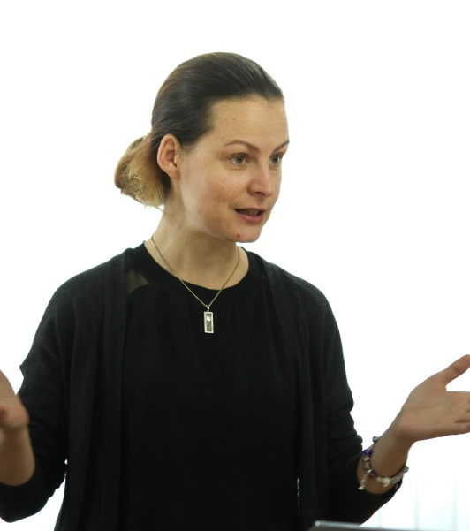
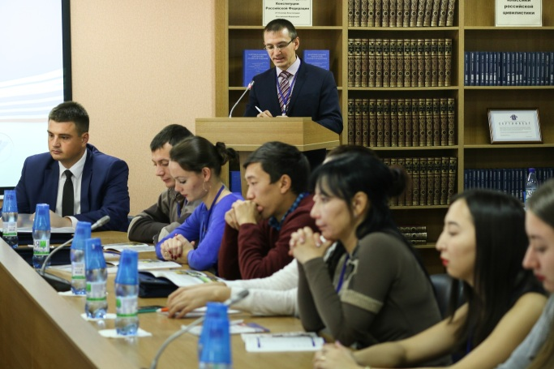
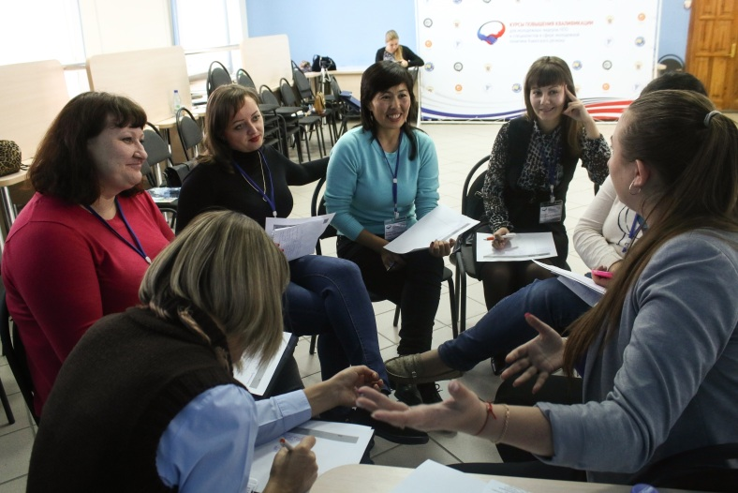
Содержание курсов было ориентировано
на реализацию программ многостороннего
и двустороннего молодежного сотрудничества и общественной дипломатии в соответствии с приоритетами внешней политики
Российской Федерации
По итогам освоения программы участникам были выданы удостоверения государственного образца о прохождении Курсов повышения квалификации
В 8 событиях проекта в качестве
участников, организаторов, экспертов, волонтеров, авторов информационных материалов приняли участие более 140 человек

